Slide 1

ASP.NET Core Web API Identity Server 4 Angular 6 小项目实战
杨旭
.NET Core, Angular Dev
331335713@qq.com
https://www.cnblogs.com/cgzl

Slide 2
提纲
ASP.NET Core Web API 项目搭建
Angular 6 客户端项目搭建
Identity Server 4 项目搭建
开发, 优化功能

Slide 3
01. ASP.NET Core Web API 建立项目
杨旭
.NET Core + Angular Dev
331335713@qq.com
博客: https://www.cnblogs.com/cgzl

Slide 4
预备知识
熟悉C#
熟练Visual Studio 2017
了解.NET Core
知道ASP.NET Core Web API 基础知识

Slide 5
建立ASP.NET Core 项目
选择 ASP.NET Core Empty 项目模板

Slide 6
ASP.NET Core Web API 解决方案结构
BlogDemo.Core
BlogDemo.Infrastructure
BlogDemo.Api

Slide 7
.csproj项目文件
包含了.NET工具构建项目所需的细节信息.
定义了项目的类型: Web, Console, Library……
定义了项目的目标平台: .NET Core, .NET Framework, Mono……
列出了项目依赖于哪些Nuget包

Slide 8
Program – 构建Web宿主
Main方法, 和Console项目一样.
构建和运行IWebHost 实例
IWebHost是ASP.NET Core应用的核心.
配置
Kestrel

Slide 9
Program vs Startup
Program 进行基础设施的配置, 很少发生变化:
HTTP Server
集成IIS
配置信息来源
Startup: 配置自定义行为, 可能经常发生变化
组建, 服务, 功能
中间件管道

Slide 10
Startup – 配置行为
服务注册
中间件和MVC

Slide 11
Startup.ConfigureServices – 注册服务
注册服务到IoC容器

Slide 12
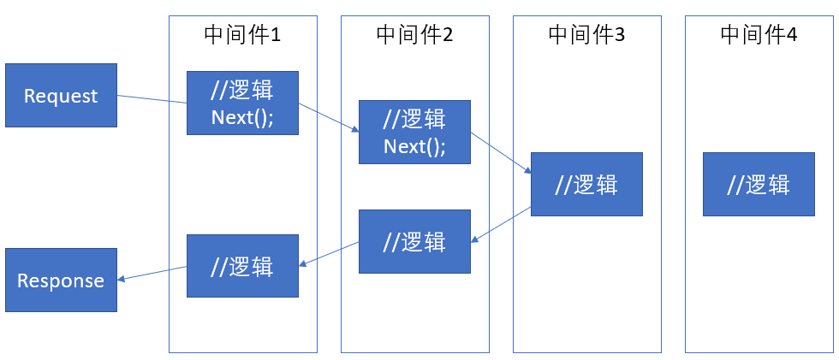
Startup.Configure – 配置中间件管道

Slide 13

Day 1

